Slide 1
Taller de Arduino 3
Control de sistemas

Slide 2
En el capítulo anterior…

Slide 3
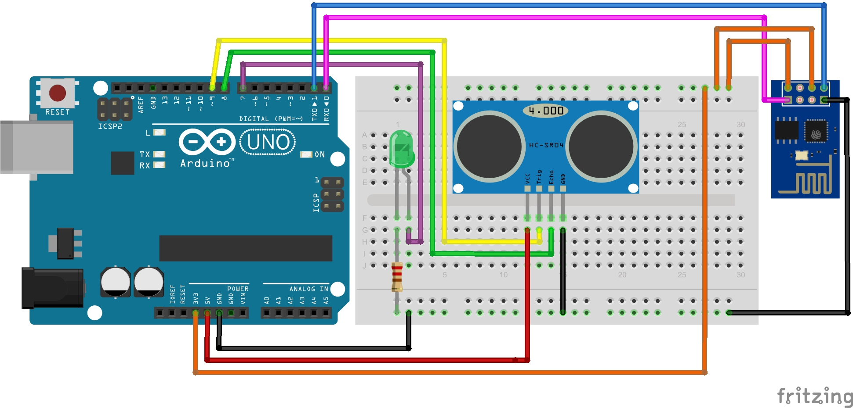


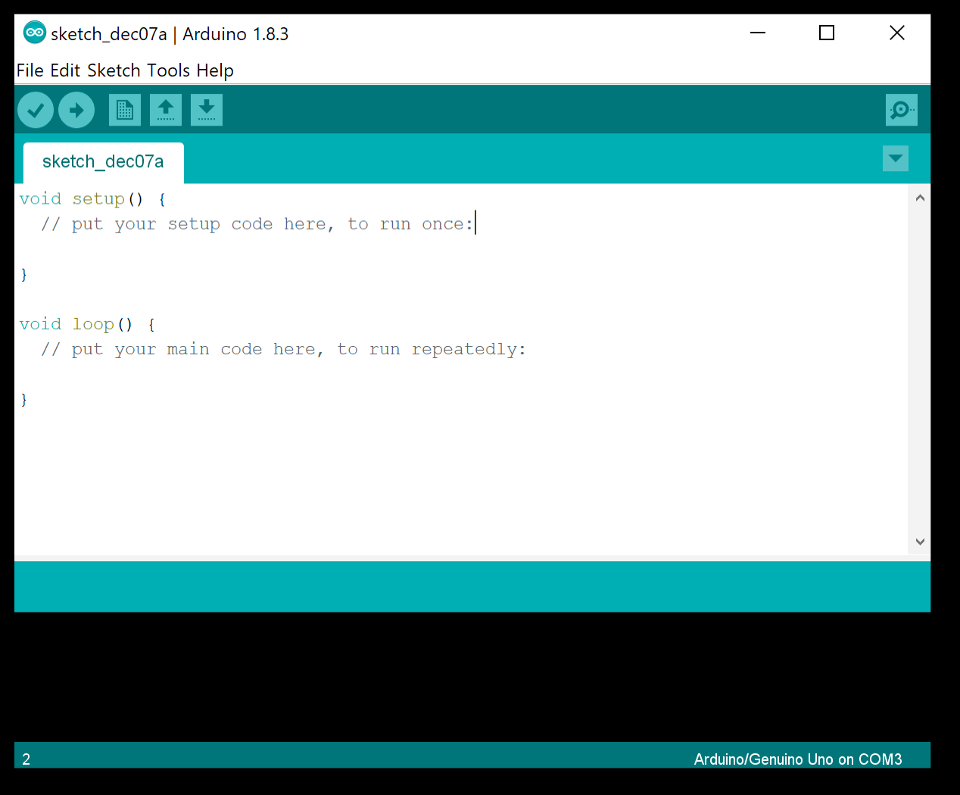

¿Qué es Arduino?

Slide 4
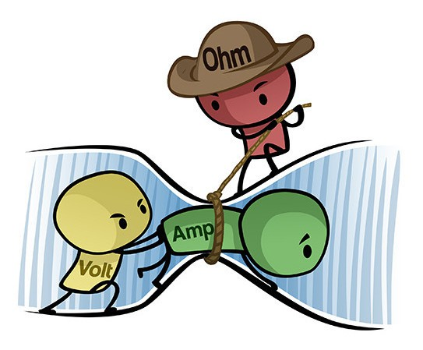
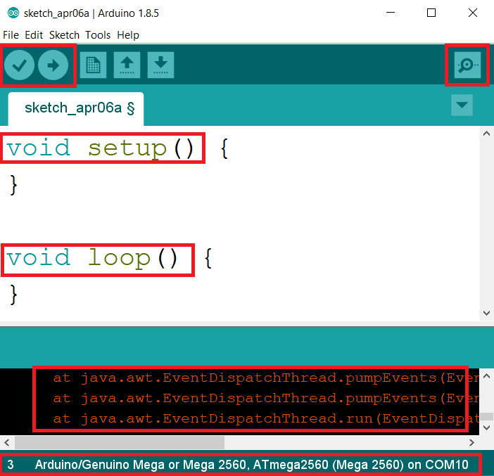
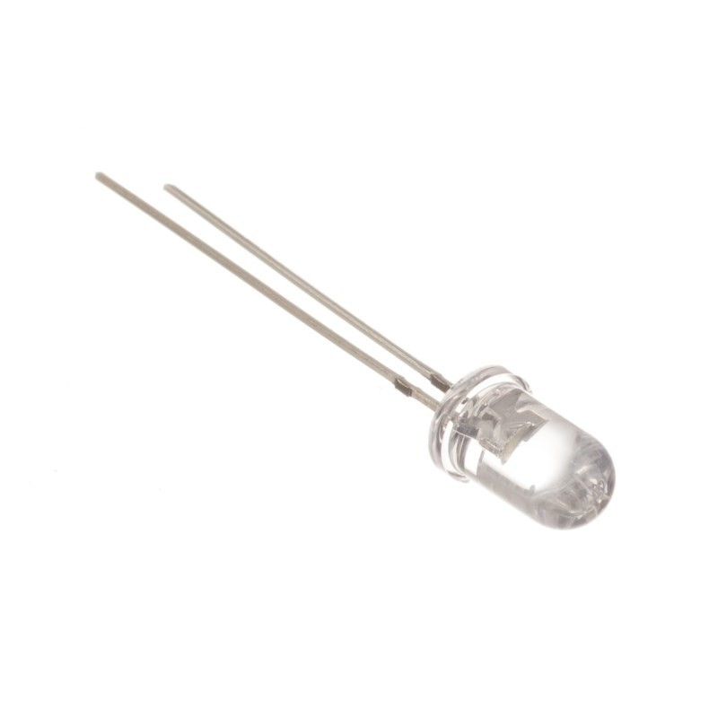
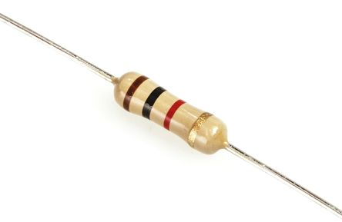
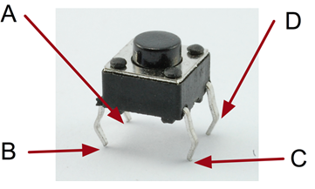
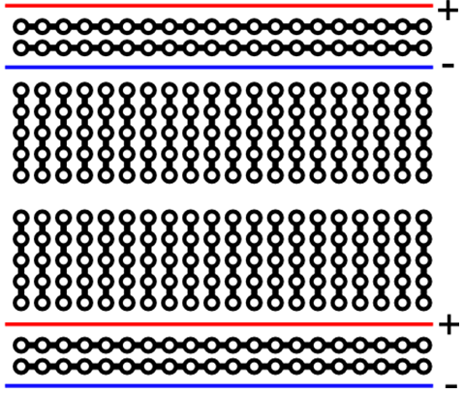
¿Qué aprendimos?
else
int
delay()
digitalWrite(,)
digitalRead()
if

Slide 5
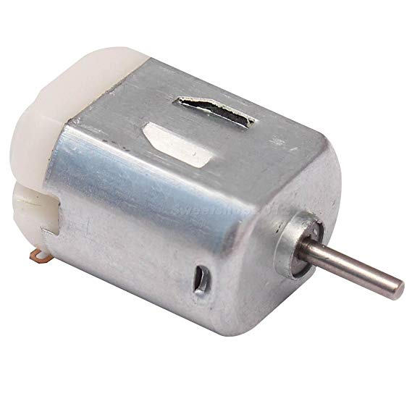
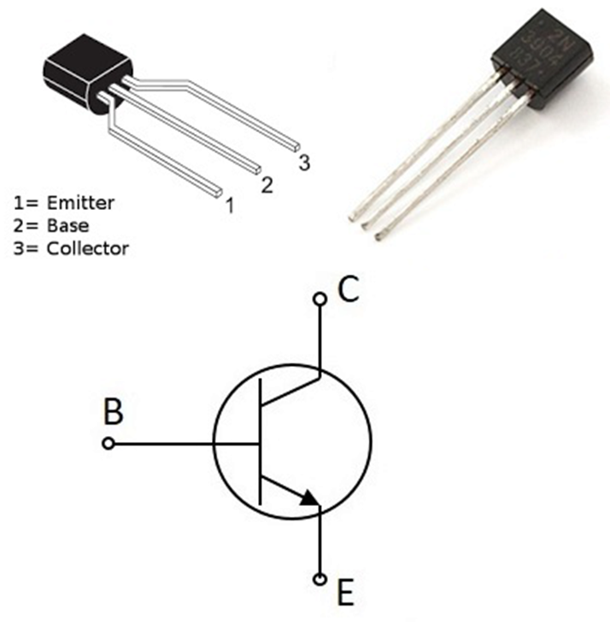
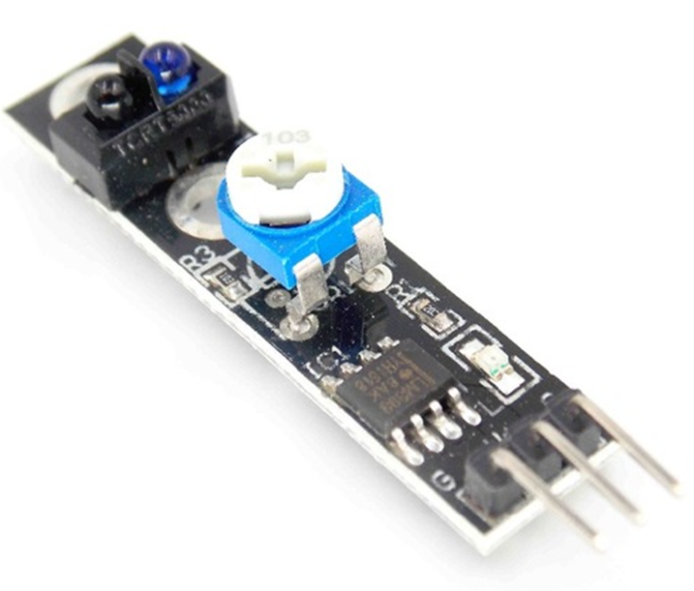
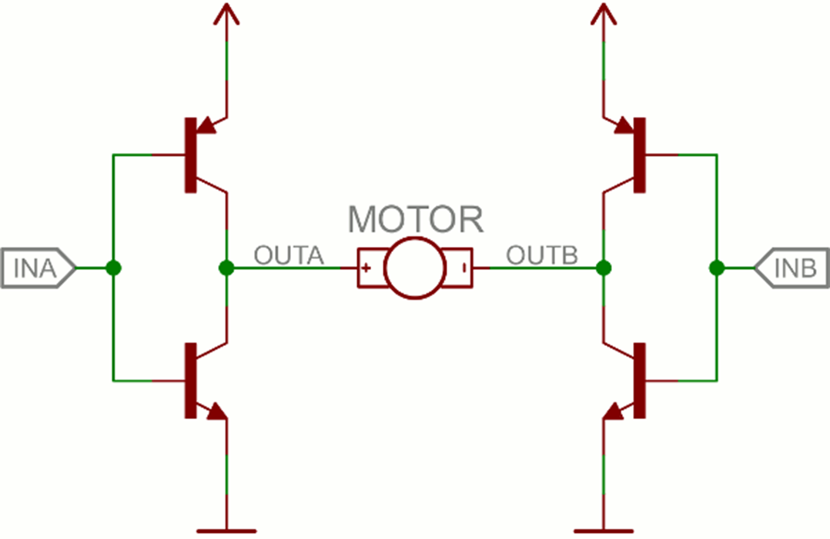

Slide 6
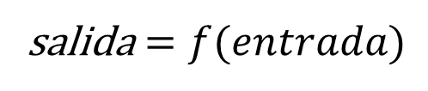
Sistema de control
Lazo abierto
Entrada
Controlador
Actuador
Planta
Salida
Modelo de planta o mapeo en condiciones FIJAS
No se adapta, impreciso
salida $=f(entrada)$

Slide 7
Lazo cerrado
Entrada
Controlador
Actuador
Planta
Salida
Error
Sensor
Error=Referencia(entrada)-Valor medido
Más complejo, pero más preciso.

Slide 8
Impresora 3D
Entrada
Controlador
Calefactor
Bloque
Salida
Error
Termocupla

Slide 9
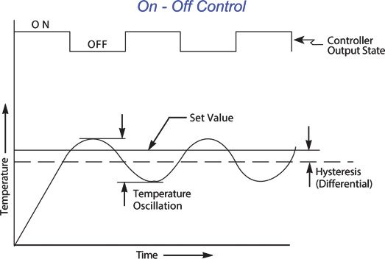
Tipos de control en lazo cerrado
Control On/Off: Se enciende o apaga un actuador si es que la variable de la planta no se encuentra dentro de un umbral.

Slide 10
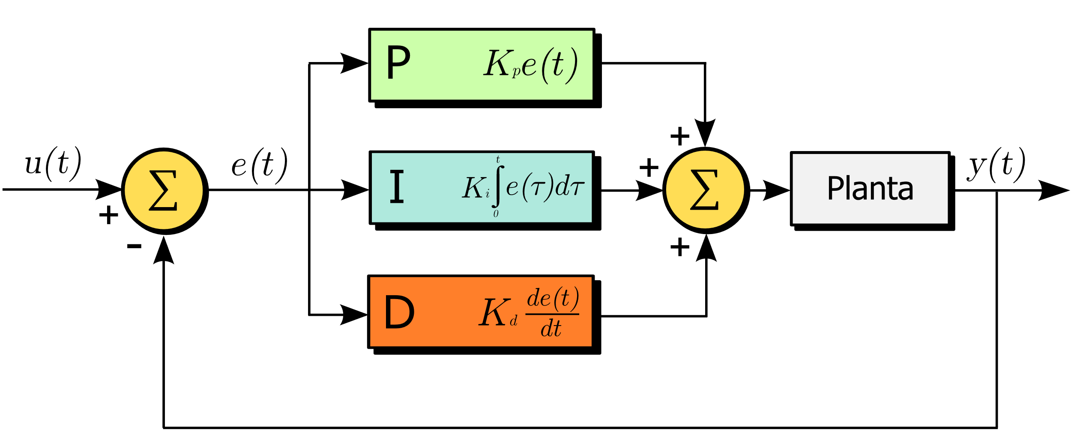
Control PID: Aplica una corrección en el sistema, basada en un término proporcional, integrativo y derivativo.
Error=Referencia-Medido Señal de control=f(Error,P,I,D)

Slide 11
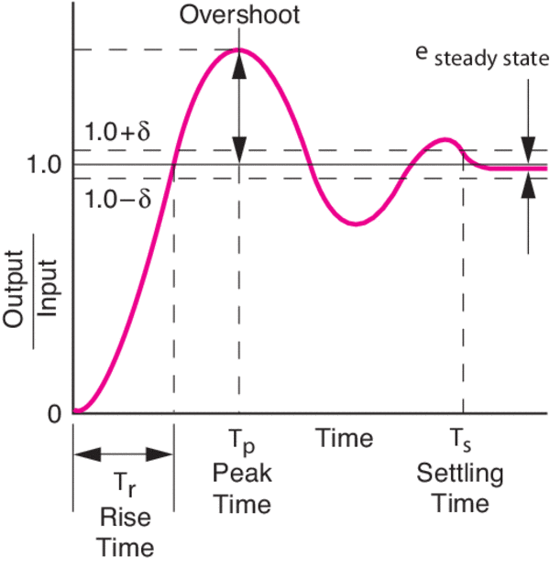

Slide 12
Control en lazo abierto
Materiales:
Puente H, Motor 3 V DC, Portapilas AAX2, Arduino, Protoboard.
Indicaciones:
- Ingresar valor PWM mediante comunicación serial.
Objetivo: Actuar motor en ambas direcciones y controlar velocidad en lazo abierto
Objetivo: Actuar motor en ambas direcciones y controlar velocidad en lazo abierto

Slide 13
Control de velocidad en lazo abierto
Entrada
Arduino
Motor
Rueda
Salida

Slide 14
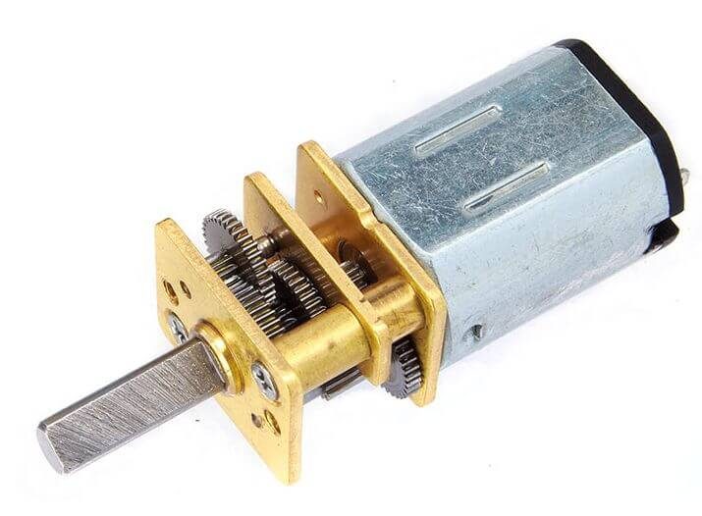
Microgear Motor
Model | Micro Gear Motor 1500 Rpm
Speed | 1500 Rpm (Revolution Per Minute)
Stall Torque | 450 gr-cm
Voltage | 6V
Overvoltageable? | Yes, Up to 12V
Gearbox Ratio | 10:1
Idle Current | 50 mA
Stall Current | 850 mA
Gearbox Type | Spur Gearbox
Dimensions | 35.4mm (Overall Length), 12mm x 10mm
Shaft Diameter & Length | 3mm x 9.1mm (D Type)
Weight | 11 grams

Slide 15
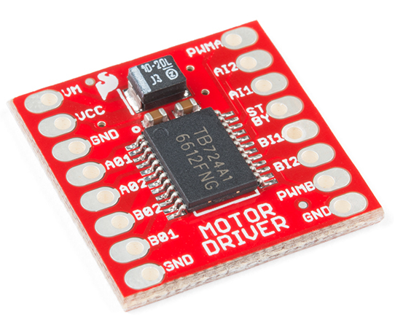
Puente H Dual TB6612FNG
Power supply voltage: VM = 15V max, VCC = 2.7–5.5V
Output current: Iout = 1.2A (average) / 3.2A (peak)
Standby control to save power
CW/CCW/short-brake/stop motor control modes
Built-in thermal shutdown circuit and low-voltage detecting circuit
All pins of the TB6612FNG broken out to 0.1" spaced pins
Filtering capacitors on both supply lines

Slide 16
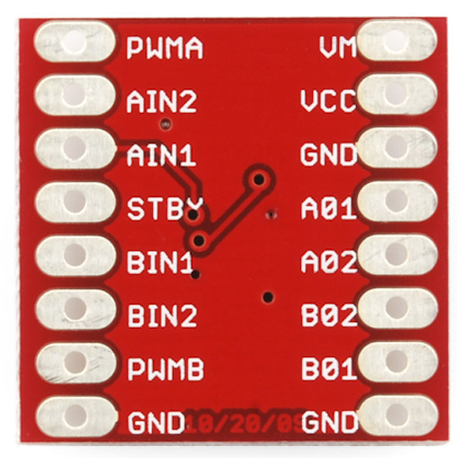

Slide 17
Pin | Función | Tipo | Notes
VM | Motor Voltage | Power | Potencia motores (2.2V - 13.5V)
VCC | Logic Voltage | Power | Potencia controlador (2.7V - 5.5V)
GND | Ground | Power | Tierra
STBY | Standby | Input | Activar
AIN1/BIN1 | Input 1 | Input | Dirección
AIN2/BIN2 | Input 2 | Input | Dirección
PWMA/PWMB | PWM input | Input | Control Velocidad
A01/B01 | Output 1 | Output | Conector Motor
A02/B02 | Output 2 | Output | Conector Motor

Slide 18
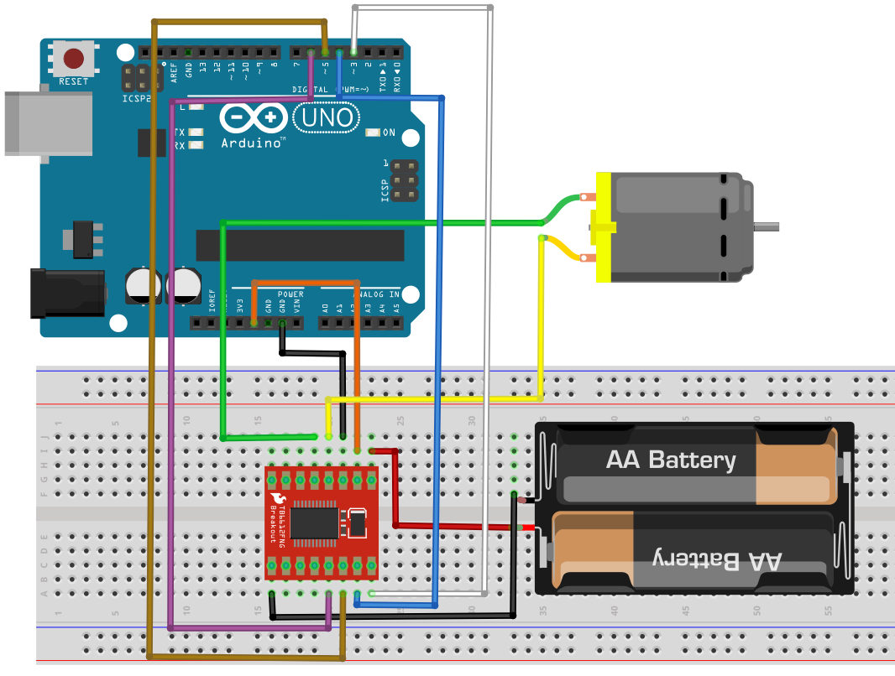

Slide 19
Funciones
Serial.begin(baudrate):--
Serial.available(): Detecta si se ingresó un información a través de la comunicación serial -> true o false
Serial.parseInt(): Entrega números enteros ingresados a través del monitor serial.
digitalWrite(pin,state):
analogWrite(pin,pwm):

Slide 20
¿Y si queremos controlar más precisamente la frecuencia?

Slide 21
¿Cómo medimos la frecuencia?

Slide 22
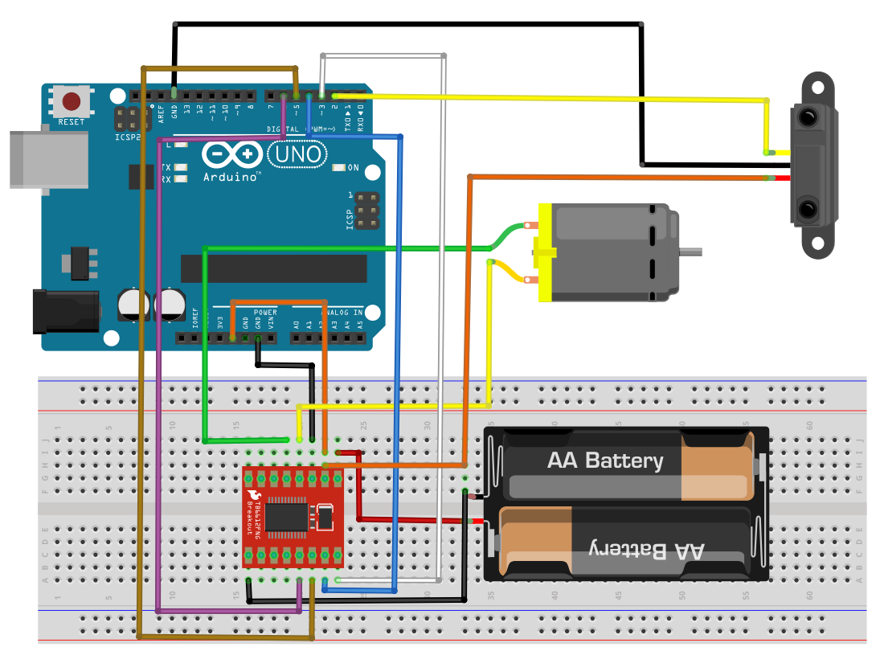

Slide 23
Funciones
millis(): Entrega el tiempo en milisegundos desde que el Arduino se enciende. La variable es unsigned long.
digitalRead(pin):--
Variable=millis()
millis()
t1
t2
Tiempo transcurrido = t2-t1 = millis()-variable

Slide 24
Control de velocidad en lazo cerrado
Entrada
Arduino
Motor
Rueda
Error
Sensor IR
Error=Referencia(entrada)-Valor medido

Slide 25
Ahora, se indicarán las RPM en lugar de el valor del PWM.
Este último será resultado de una operación sobre el error.

Slide 26
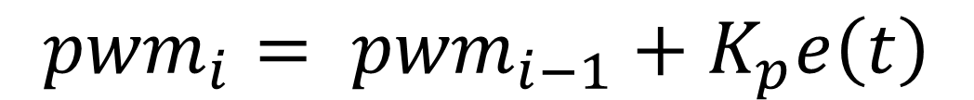
Programar controlador proporcional.
$${pwm}_{i}= {pwm}_{i−1}+K_{p}e\left(t\right)$$

Slide 27
Funciones
Constrain(variable,min,max)=Limita a una variable a un rango [min,max].

Slide 28
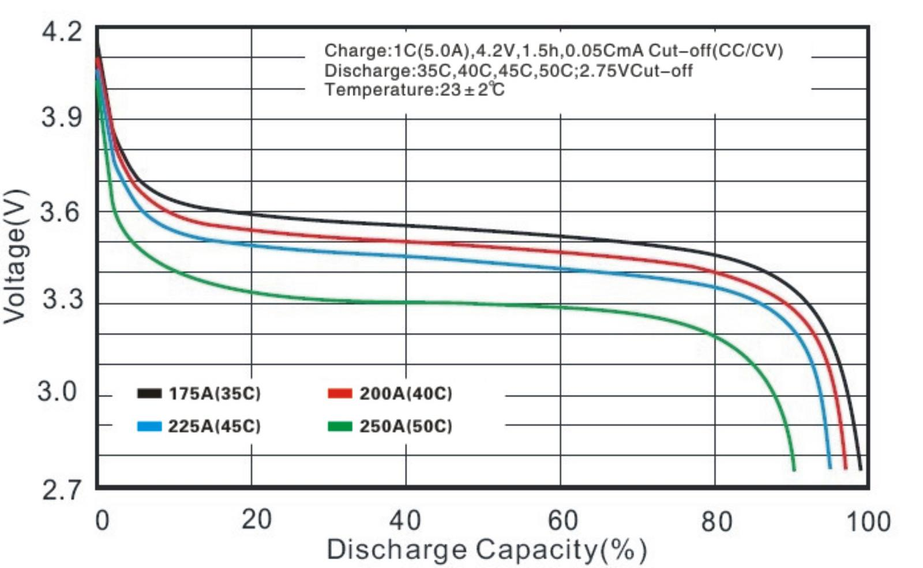
Batería LiPo

Slide 29


